Slide 1


Slide 2

Projektet
En ljudblogg för säljare
Administratör kan skapa experter och ladda upp ljudbloggar (mp3, m4a)
Användare kan registrera konto och lyssna på de experter som finns

Slide 3
Projektgrupp
Andreas Anemyr
Erik Hamrin
Frida Holmström
Matilda Ingman
Mikael Eriksson
Roy Nilsson
Sofia Johansson

Slide 4
Målgrupp
Yrkesverksamma säljare
Har god datorvana
Använder systemet för sin personliga utveckling

Slide 5
Baskrav
BK 1: Användarnas intryck av applikationen ska vara designmässigt modernt.
BK 1.1: Applikationens design ska fungera väl i mobil, surfplatta och desktop.
BK 2: Användarna ska kunna lyssna på podcasts från en rad berömda säljexperter.
BK 2.1: Användarna ska på ett enkelt sätt kunna skapa ett konto för att kunna logga in på tjänsten.
BK 3: Administratören av applikationen ska, via en användarvänlig administrationspanel, på ett effektivt sätt kunna hantera podcasts, säljexperter och användare.

Slide 6
Unika egenskaper
Plattformsoberoende
Cool design
Enkelt att komma igång för att lyssna på bloggradio
Nischad applikation mot säljare
Experterna är handplockade

Slide 7
Grupparbetet
Fasta mötestider (måndagar, onsdagar och fredagar)
Löpande kommunikation via Skype och Slack
Strikta interna deadlines som vi har varit noga med att hålla
Tydlig ansvarsfördelning med olika roller
Lämnat högt i tak för diskussioner, majoriteten har alltid fått bestämma i slutändan
Parprogrammering

Slide 8
Teknik
PHP Laravel (MVC ramverk) LaravelPanel (adminpanel) Integrated (enhetstestning byggt på PHPUnit)
MySQL
jQuery
Slick.js (slider)
jPlayer (ljuduppspelning)
SoundManager2 (ljuduppspelning)

Slide 9
Problematik
Adminpanelen
jPlayer
Lärdomar
Efterforska plugin mer noggrant, se när senaste commit är gjord på Github etc.
Lägga mer tid på att kartlägga applikationen för att beräkna storleken

Slide 10
Nya kunskaper
Erfarenhet av grupparbete
Arbete mot skarp kund
Mer avancerad versionshantering
Nytt ramverk och alla småproblem som uppstår med detta.
Testning (både manuella och automatiska)
Bedöma vilken dokumentation vi har nytta av

Slide 11
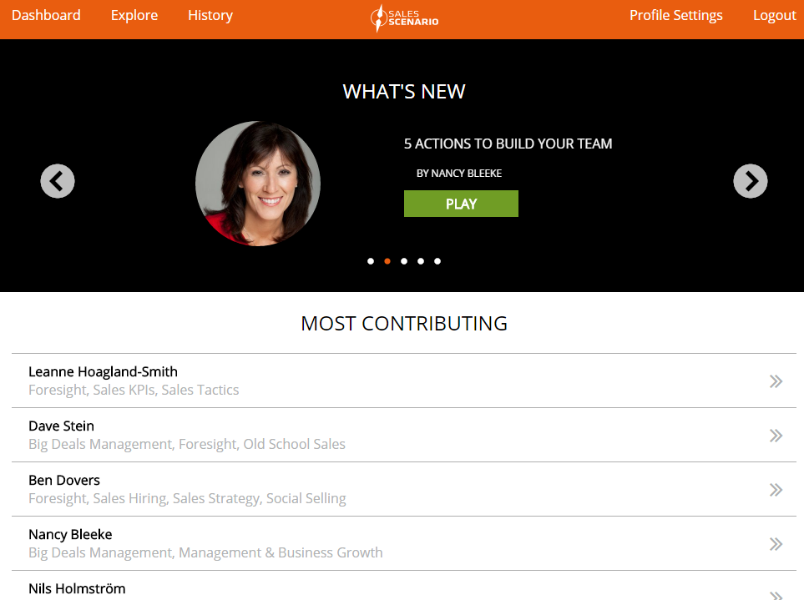
Applikationen
https://youtu.be/BtHOK6h9xWA

